Slide 1
智慧医疗
全院电子签名解决方案
腾讯云 | Tencent Cloud Cicilu

Slide 2

1
需求分析

Slide 3
卫生行业政策法规
2017年2月
2010年2月
电子病历基本规范（试行）
《电子病历应用管理规范（试行）》
医务人员采用身份标识登录电子病历系统完成各项记录等操作并予确认后，系统应当显示医务人员电子签名。
有条件的医疗机构电子病历系统可以使用电子签名进行身份认证，可靠的电子签名与手写签名或盖章具有同等的法律效力。
2011年11月
电子病历系统分级评价方法及标准
门诊、检查、电子病历中要求使用具有法律认可的可靠的电子签名。

Slide 4
全院电子签名应用需求
全院实名认证和电子签名应用需求
实名身份认证
UKEY电子签名
移动实名认证
移动电子签名
可信时间戳

Slide 5




核心需求分析
合规
合法
符合《电子签名法》、《电子认证服务管理办法》、《电子政务电子认证服务管理办法》、《卫生系统电子认证服务管理办法》、《商用密码管理条例》对电子签名、密码产品的管理要求。
可靠电子签名能够作为电子证据被司法机关认可；服务机构能够提供相关法律服务通道。
高效
安全
要求具备良好的用户体验。在保证安全可靠的情况下，尽量降低医生、护士的操作难度；考虑到病人“临时就诊”的特殊性，提供既可靠又易用的方案。
由于电子签名服务是离不开互联网网络的（必须签发数字证书），因此必须有有效的安全控制措施，来确保电子签名服务、时间戳服务调用的安全性。

Slide 6

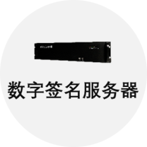
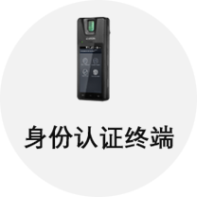
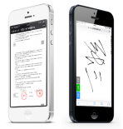
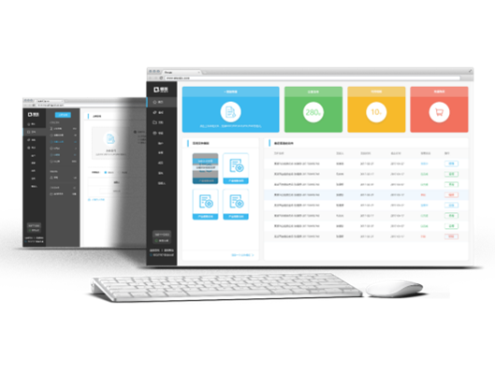
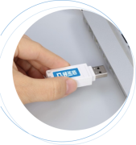
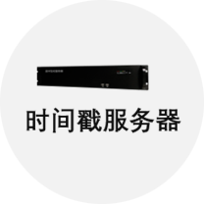
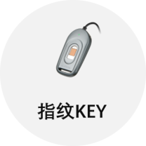
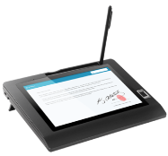
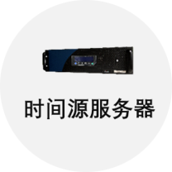
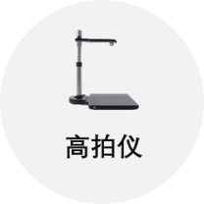
产品创新、业务融合
新一代全院电子签名产品
移动端、PC端、签名屏端多渠道融合的电子签名服务
企业微信
U盾签名
屏端签名
可信身份和电子签名系统

Slide 7
2
产品方案

Slide 8
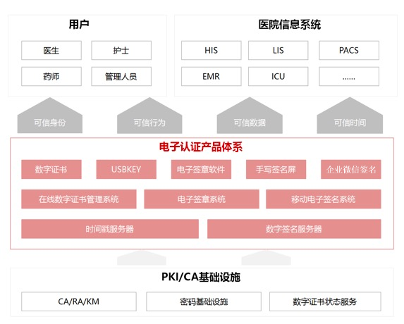
电子签名产品应用架构

Slide 9
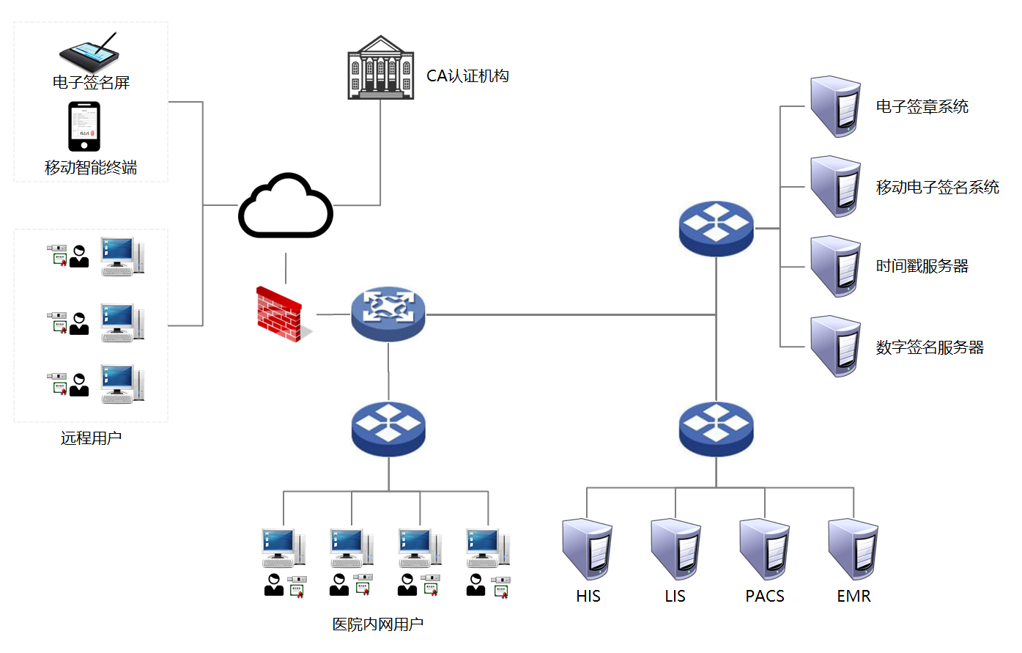
产品架构

Slide 10


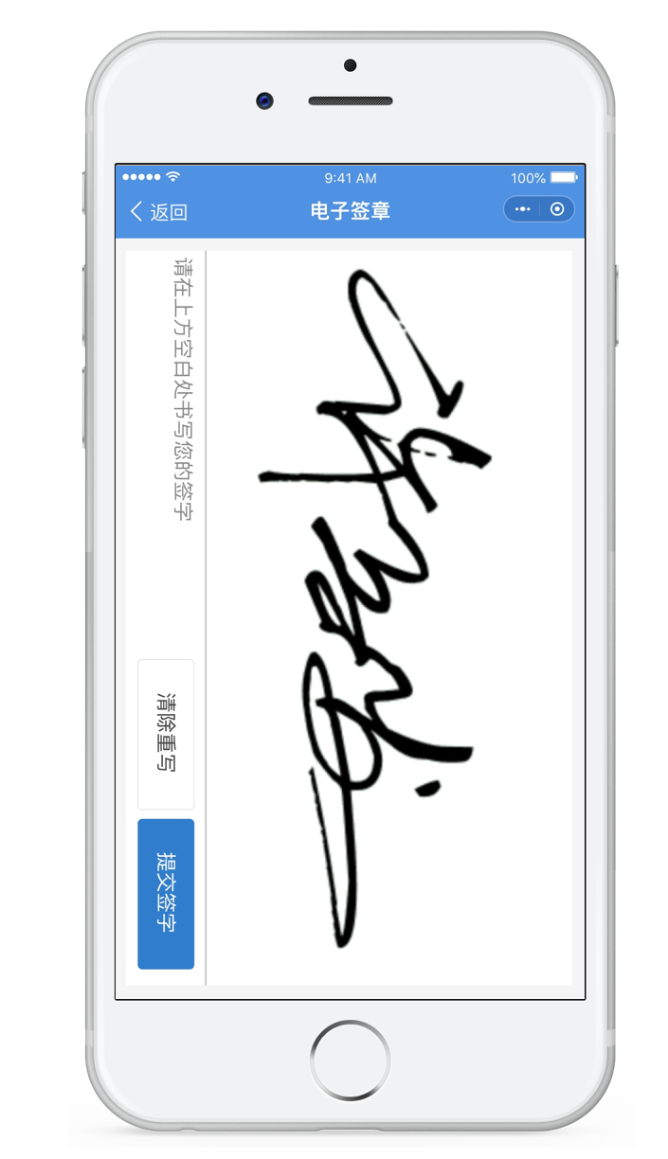
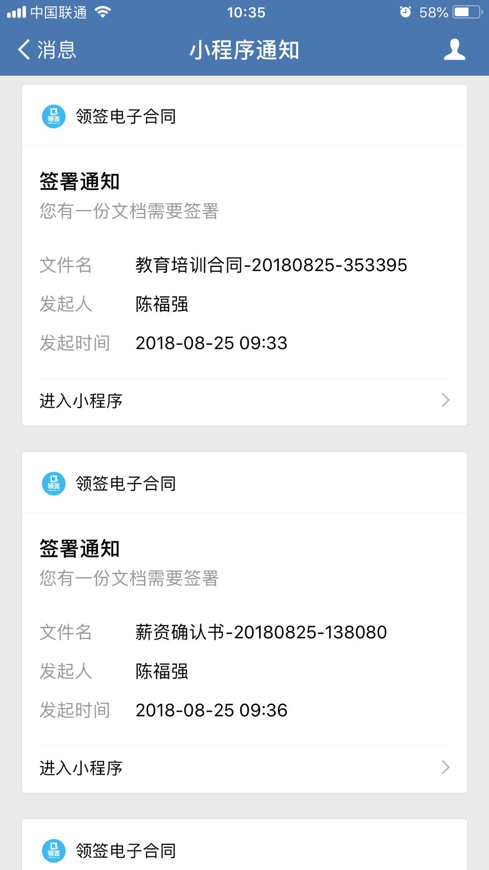
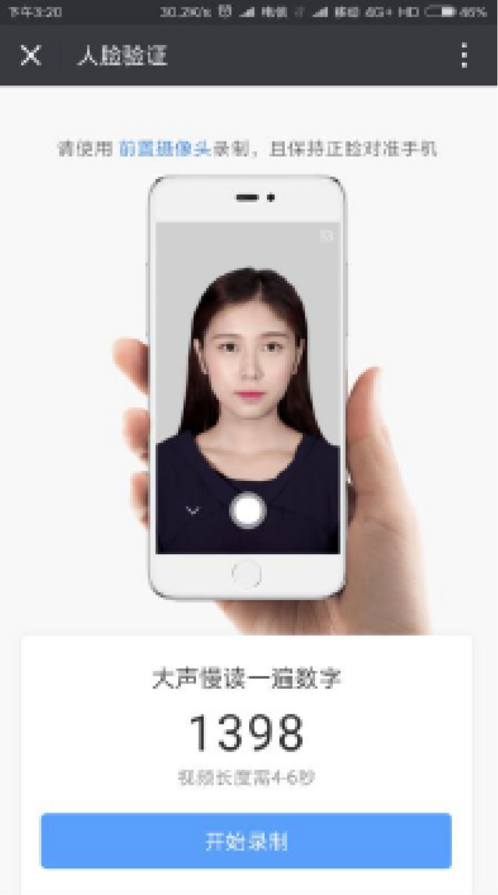

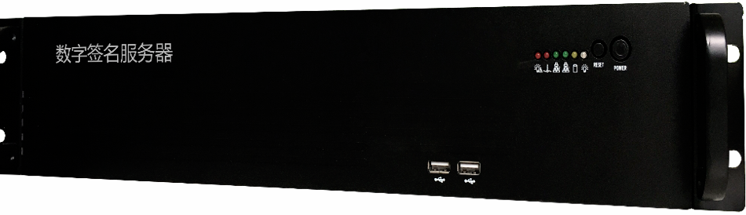
医护人员手机实名认证和采集手写签字
医护人员
企业微信
【同步医护人员信息】
【推送消息】
【刷脸实名认证】
【采集手写签字】
电子签名系统
【绑定企业微信OPENID、保存手写签字、自动制作服务端电子印章、签名服务器生成CA证书】
【签发CA数字证书】
数字签名服务器
（密码机）
CA认证机构

Slide 11
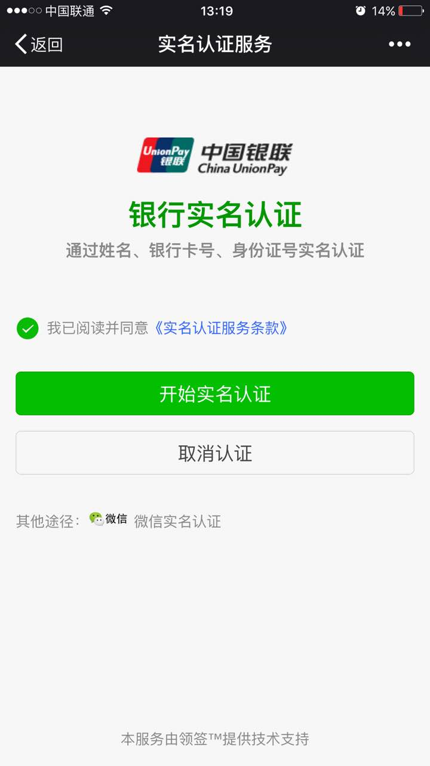
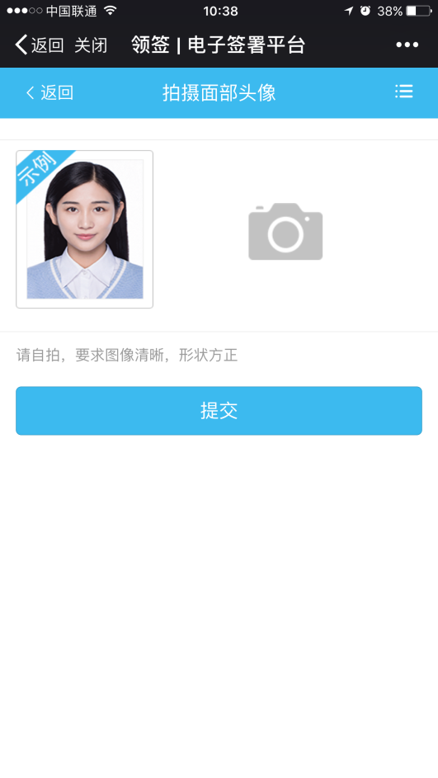
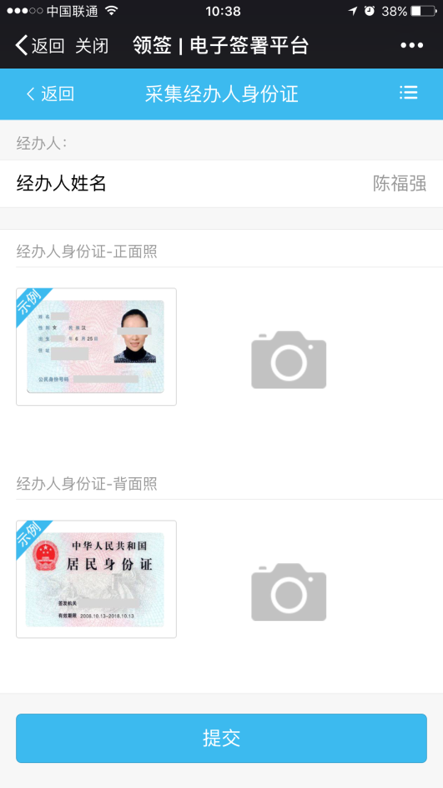

医护人员身份证采集和核验
拍摄身份证和个人照片
1）对手机拍摄身份证OCR；
2）对接公安数据库比对身份证信息的真实性；
3）签发实名CA数字证书；

Slide 12
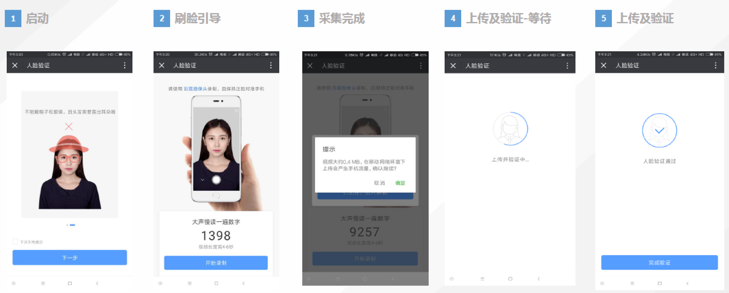
人脸识别，实名身份核实
1）人脸识别；
2）在企业微信应用/小程序中实现活体脸部识别；
3）对接公安证照库比对脸部一致性；
4）签发实名CA数字证书；

Slide 13
手机端采集个人签字
手写签字采集
可以通过手机采集医护人员手写签字，并与CA证书绑定，实现文件电子签名。

Slide 14
医护签名方案
业务数据/PDF文书
医生、护士在医生站、护士站业务系统中录入医嘱、检验报告等业务数据或业务系统生成PDF文书
对业务数据/PDF文书签名
使用CA中心颁发的个人证书对业务数据/PDF进行签名
统计审计
提供多项统计审计功能，如签署记录的统计审计，数据验签的审计等
STEP 01
STEP 02
STEP 03
STEP 03
STEP 04
STEP 05
STEP 06
维护用户信息
在管理系统中录入医护人员资料
初始化配置医护人员的身份认证信息
身份认证
通过微信扫二维码的方式登入
签名验签
提供接口对数据签名进行验签
Adobe reader签名验签
备注：对医护的签名报告单或者医嘱可以实现单签和一键批量签。

Slide 15
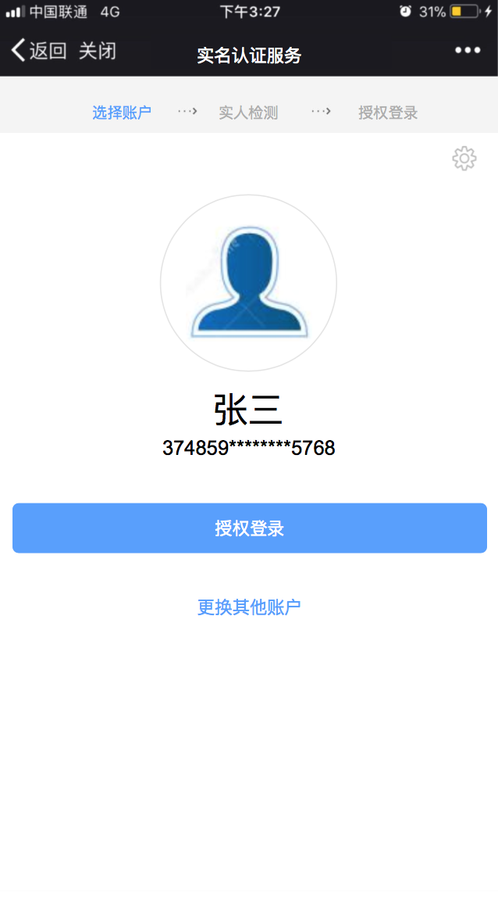
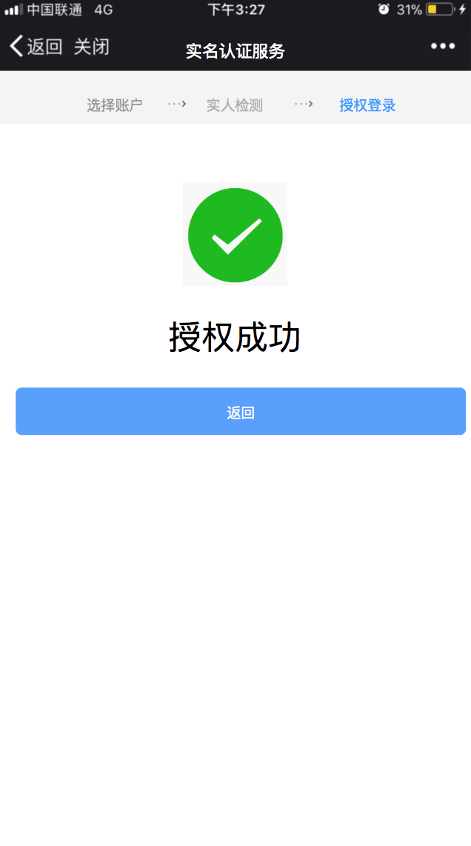


移动扫一扫，授权登录认证
扫一扫登录
医院信息系统
【微信OPENID+CA认证】
医生
【返回身份授权信息】
护士/工作人员

Slide 16
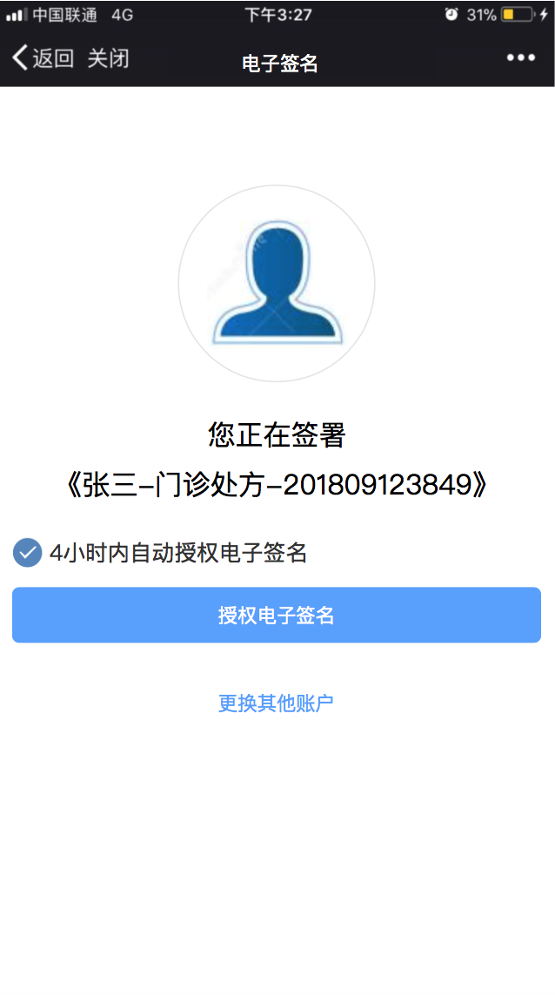
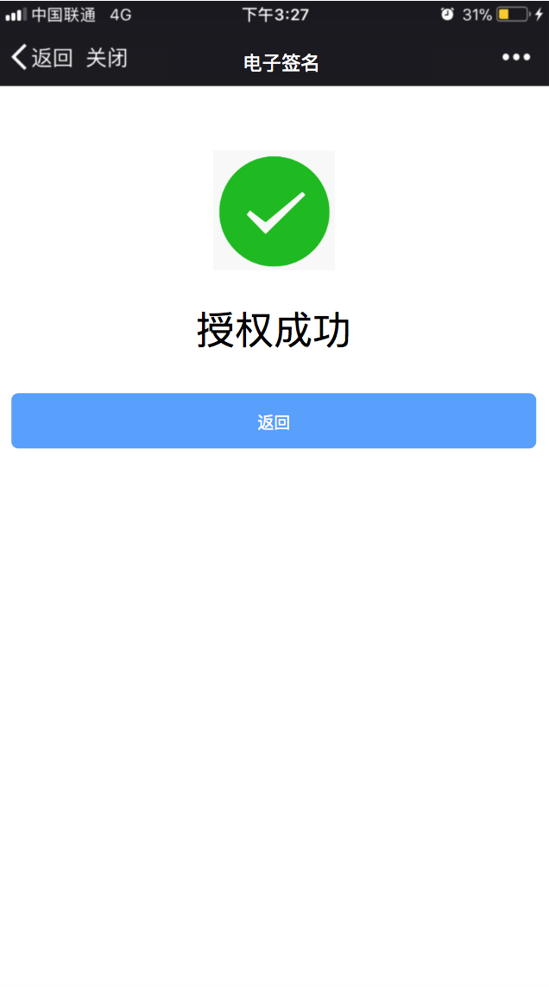
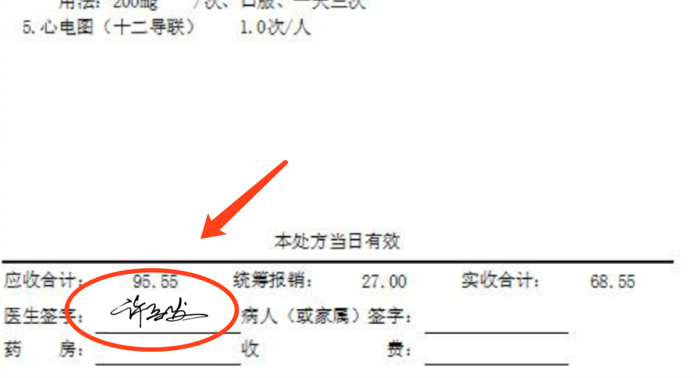
企业微信扫一扫，授权电子签名
扫一扫签名
医院信息系统
【微信OPENID+电子签名】
医生
【返回电子签名信息】
【合成电子签名】
护士/工作人员

Slide 17
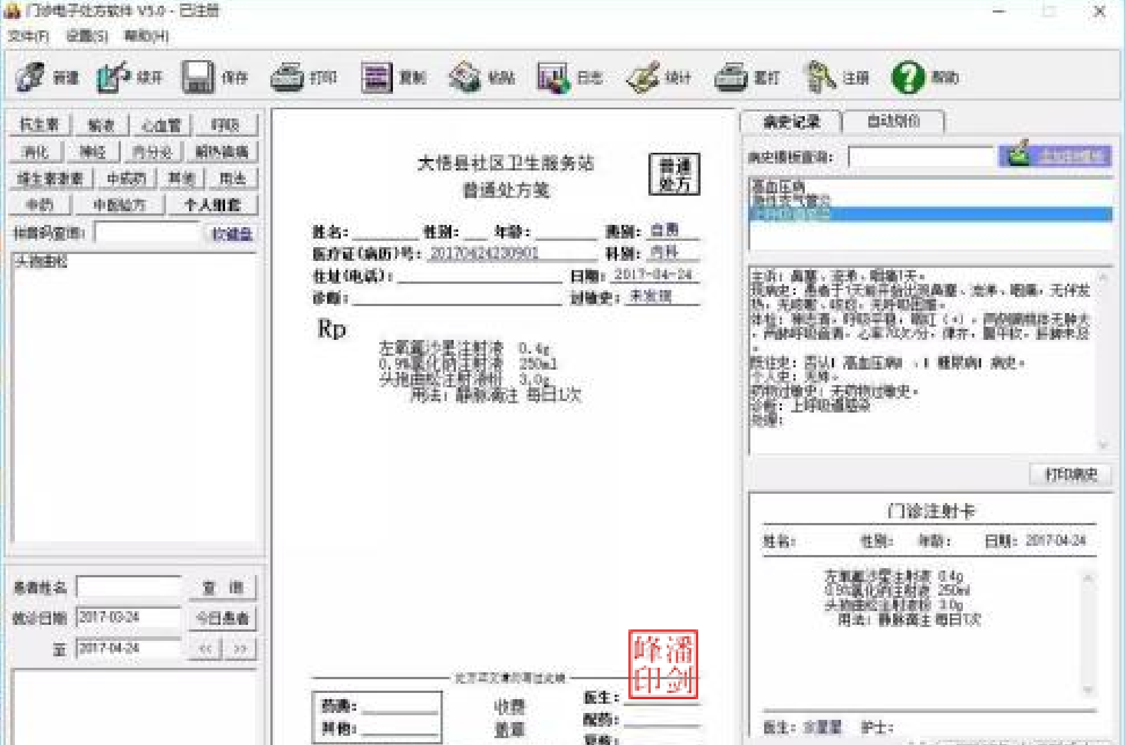
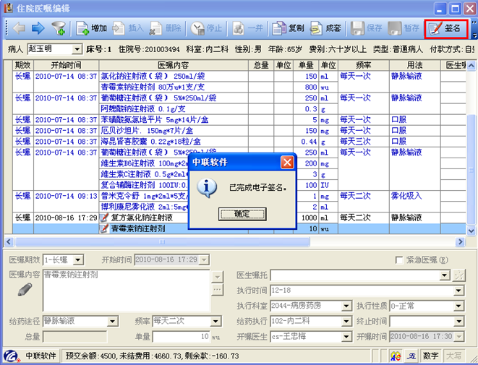
医生处方电子签名

Slide 18
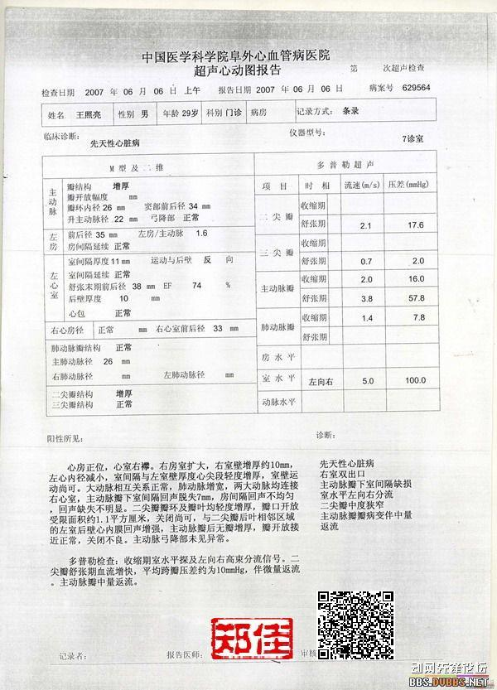
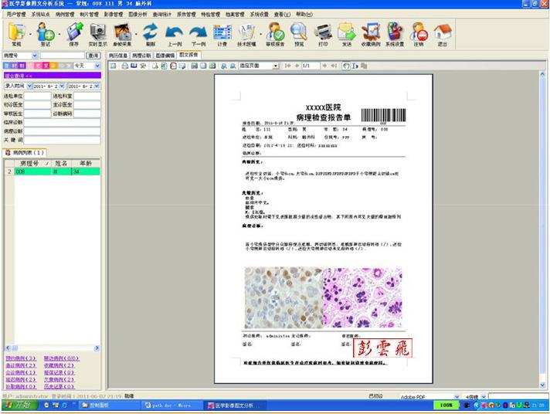
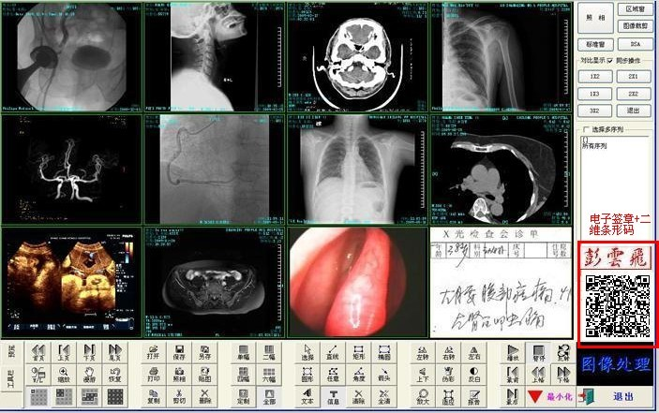
医学检验报告、电子病历单点电子签名/批量签章
解决方案
在HIS、LIS、PACS、EMR等系统中集成电子签名/签章功能，保障电子文件完整性、具有法律效益性。
方案特点
电子签章系统实现电子签名的可视化展示；
可实现对多种数据类型进行签名；
既能保证数据完整性、真实性又能方便查检；
二维码可以通过快速扫描来识别纸质报告的真实性；

Slide 19




安全登录应用场景
患者
医生
护士/工作人员
微信公众号登录认证
企业微信登录认证
Web系统
扫一扫登录
HIS/LIS/PAS工具
扫一扫登录

Slide 20
患者签名方案
医生护士站签名
医生护士在医生护士站进行身份认证后对PDF文书进行签名，签名后的文书发送给签章服务端流转给患者
患者签名
通过CA中心颁发的机构证书对文书进行签名
签名验签
可以在Adobe和医院接口使用验签功能验签，通过手绘签名和指纹信息的比对保证签名身份的一致性
STEP 01
STEP 02
STEP03
STEP 04
STEP 05
STEP 06
STEP 07
STEP 05
STEP 7
文书生成
业务系统生成需要患者签名的文书，如知情同意书、病程记录等
患者意愿采集
患者看到自己需要签名的文书，通过客户指纹采集+手绘签名完成患者意愿采集
时间戳
通过公网时间戳服务，获得可信时间源并完成时间戳签名，保证原文的未被篡改性
统计审计
提供签署记录的统计审计

Slide 21
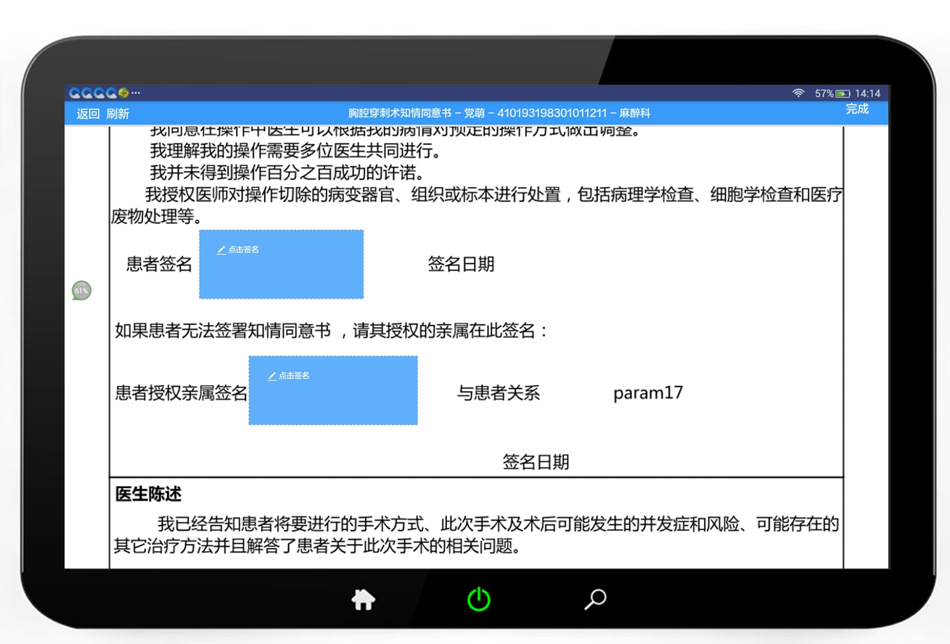
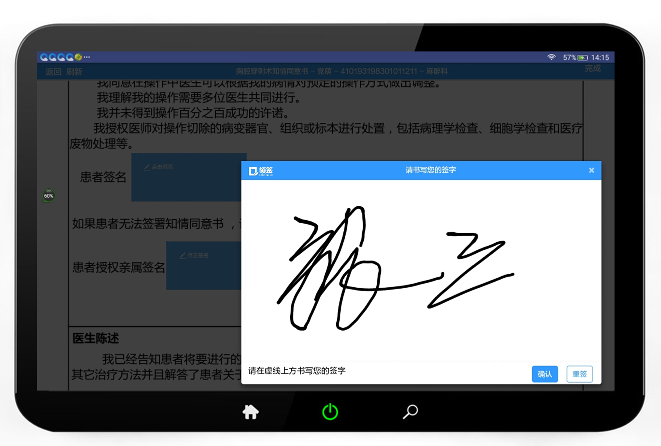
患者知情同意书电子签名
解决方案
结合移动智能手机、平板电脑等设备，实现移动手写签名功能。
方案特点
通过SDK形式与HIS、EMR、ICU等医院信息系统结合，把电子签署单据推送到移动终端设备上，在APP或H5页面上完成患者电子签名；

Slide 22
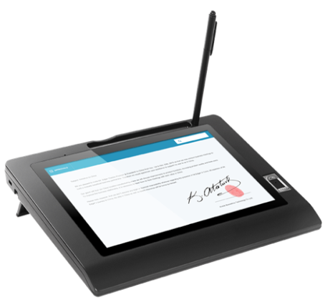
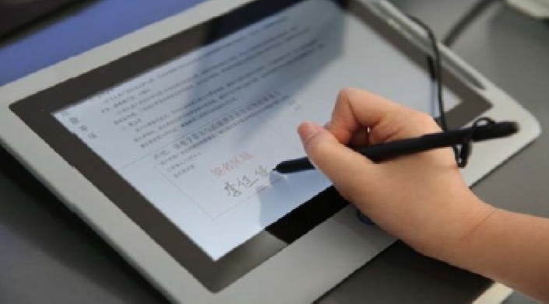
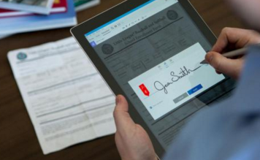
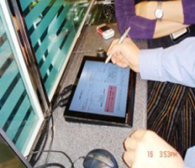
电子签名屏解决方案
屏端签署
7寸、10寸、19寸高清重力压感手写签名屏，柜台无纸化电子签名。
适合群体：
窗口柜台
患者签名
核心功能：
USB链接电脑，内置电子证书，高清屏幕，重力压感高保真签字，指纹采集；

Slide 23
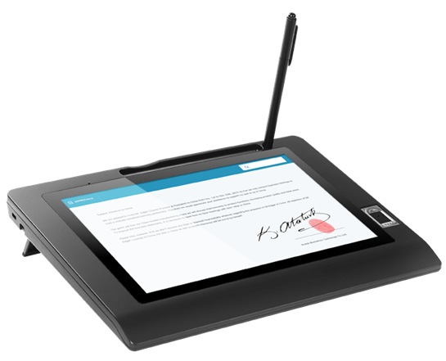
电子签名屏产品特点
压感手写笔
书写高保真签字笔迹
智能密钥芯片
采集指纹仪
内置固定的设备数字证书
实时签发用户数字证书（一次性）
芯片电子签名运算；
采集获取用户指纹信息
高清液晶屏
电子签名
10.1英寸高清液晶屏，实时显示业务单据内容，书写用户签字
实时合成和显示电子签名结果

Slide 24
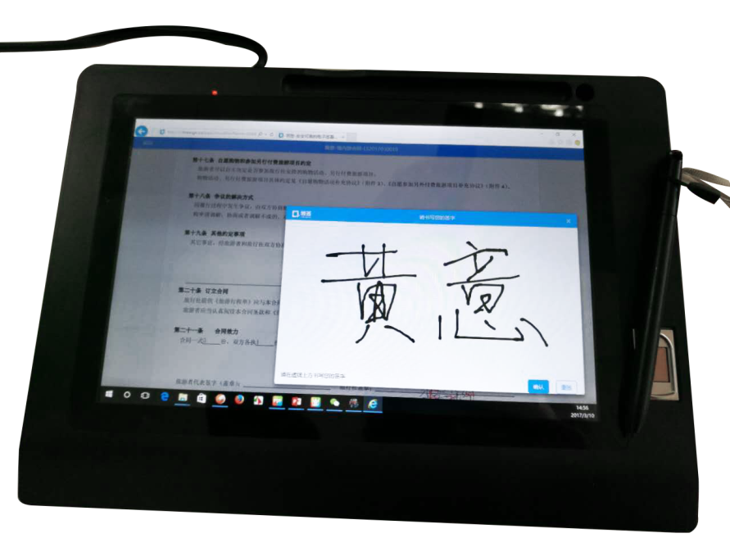
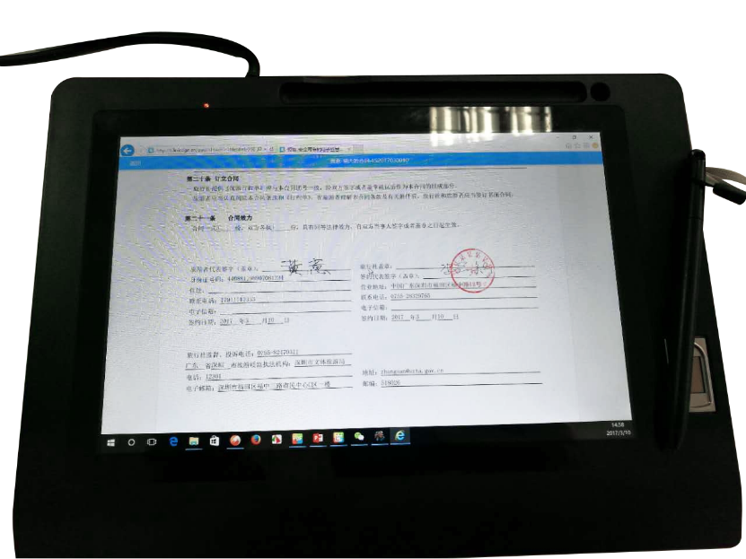
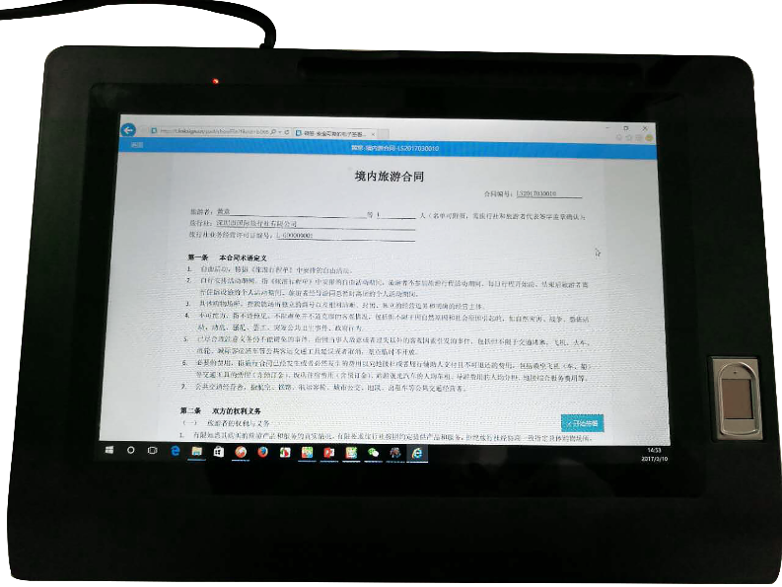
手写签名屏应用流程
1
2
３
阅读确认合同内容
电子签字笔签名
签署完成

Slide 25

医院自动盖章方案
数字证书
使用医院机构证书
数字签名
对检查单等文档进行PDF文档自动盖章、完成数字签名。
医院签名特点
通常需要自动盖章
时间戳固化
通过可信时间戳签名的方式固化数据，实现防篡改。
签名内容
签署完成的各类医疗类文书，如待归档的知情同意书、检查单
各类会议资料、文件等待归档文书
签名验签
通过使用e签宝签名服务，均可在e签宝官网、Adobereader验签

Slide 26
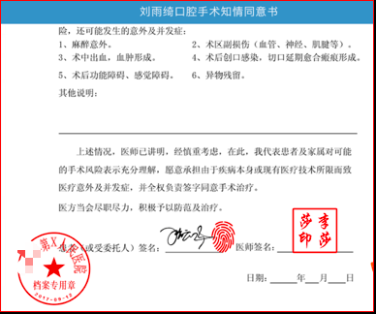
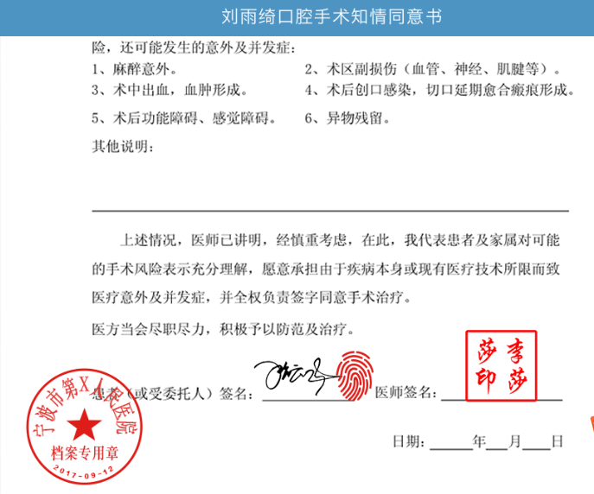
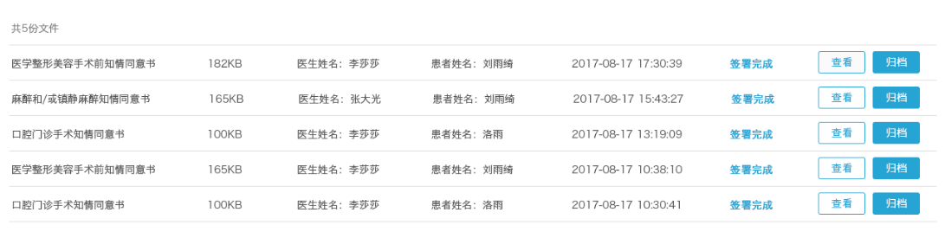
医院自动盖章方案应用—归档文书盖章
医院业务系统
生成待归档PDF文书
调用医院公章，
自动加盖医院公章

Slide 27
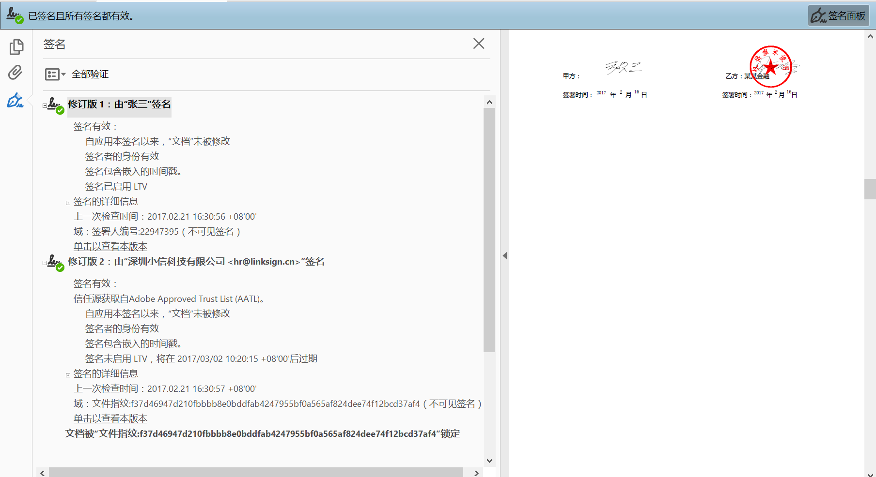
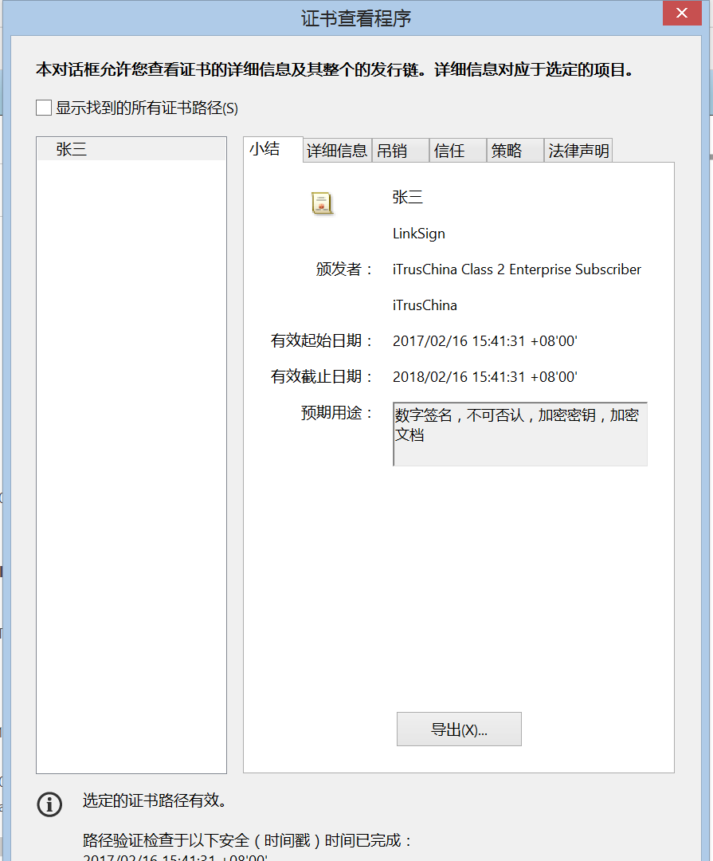
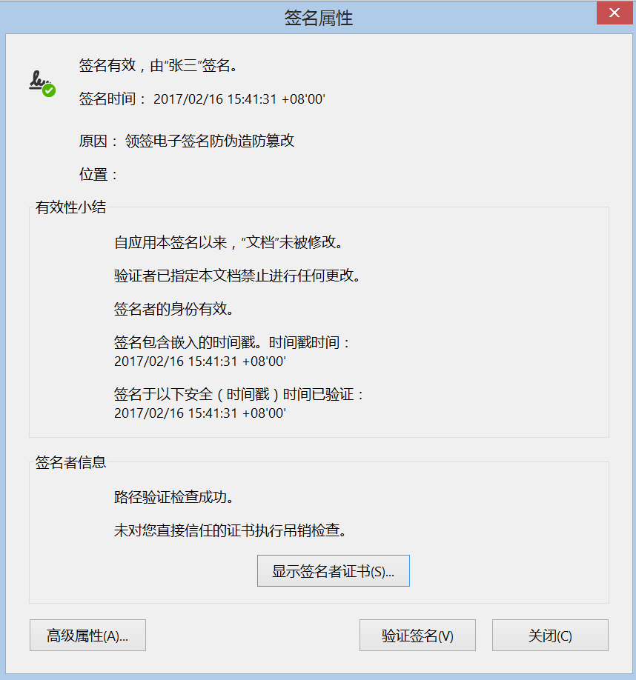


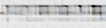
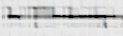
输出符合国家电子签名技术标准的电子文件
签署人身份有效
加入时间戳
原文未改
签名未改
数字证书
签名有效

Slide 28
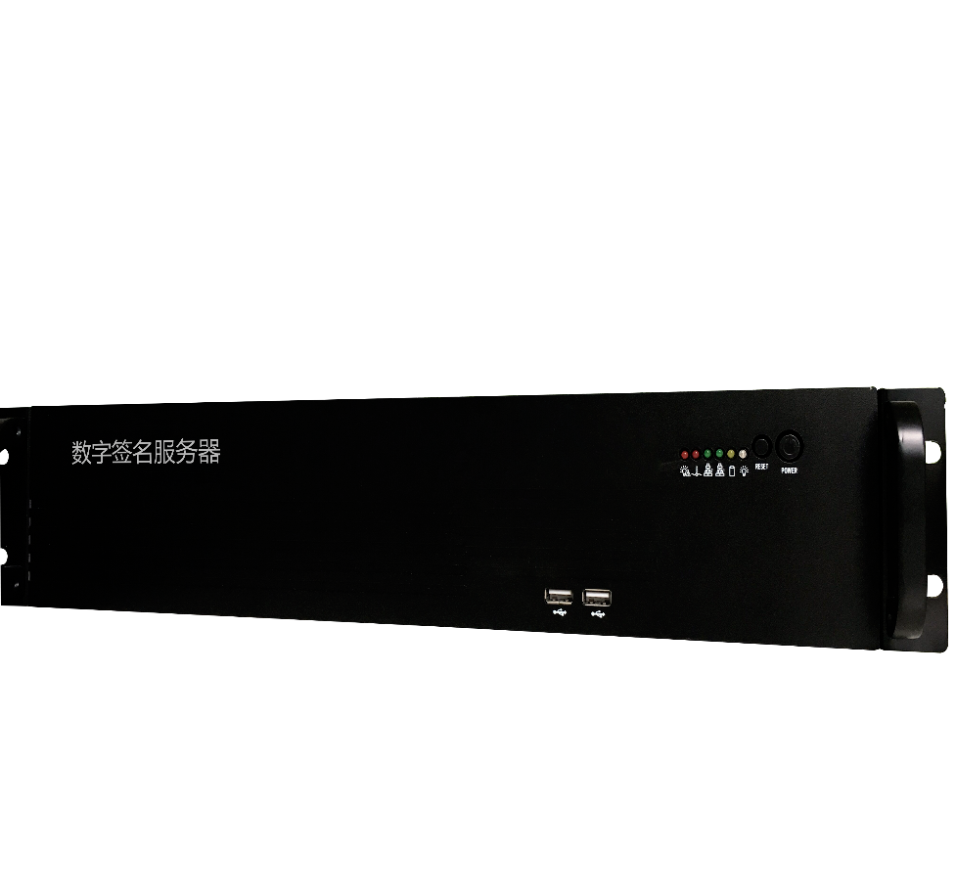
数字签名服务器（私有化部署）
可在生成数字签名后的任意时间验证，确认数字签名的真实性和数据的完整性
使用证书进行数字签名，接收者可验证签名，而其他任何人都不能伪造签名
支持对数据、文件制作数字签名，签名结构符PKCS#7/PKCS#1标准，支持验证数字签名结果
事后验证
对重要数据、文件制作数字签名，如果验证签名失败，说明数据的完整性遭到破坏
身份验证
数字签名和验证
数据完整性验证
证书验证
数字信封
支持多CA根证书验证；支持CRL或OCSP验证证书状态
双机热备
配置管理
支持对数据、文件制作数字信封，信封结构符合PKCS#7标准；支持解密符合PKCS#7标准的信封结果
内置双机热备系统，支持主备机模式，通过自己的双机功能自动进行主机和备机切换
提供支持串口管理、WEB管理两种方式

Slide 29
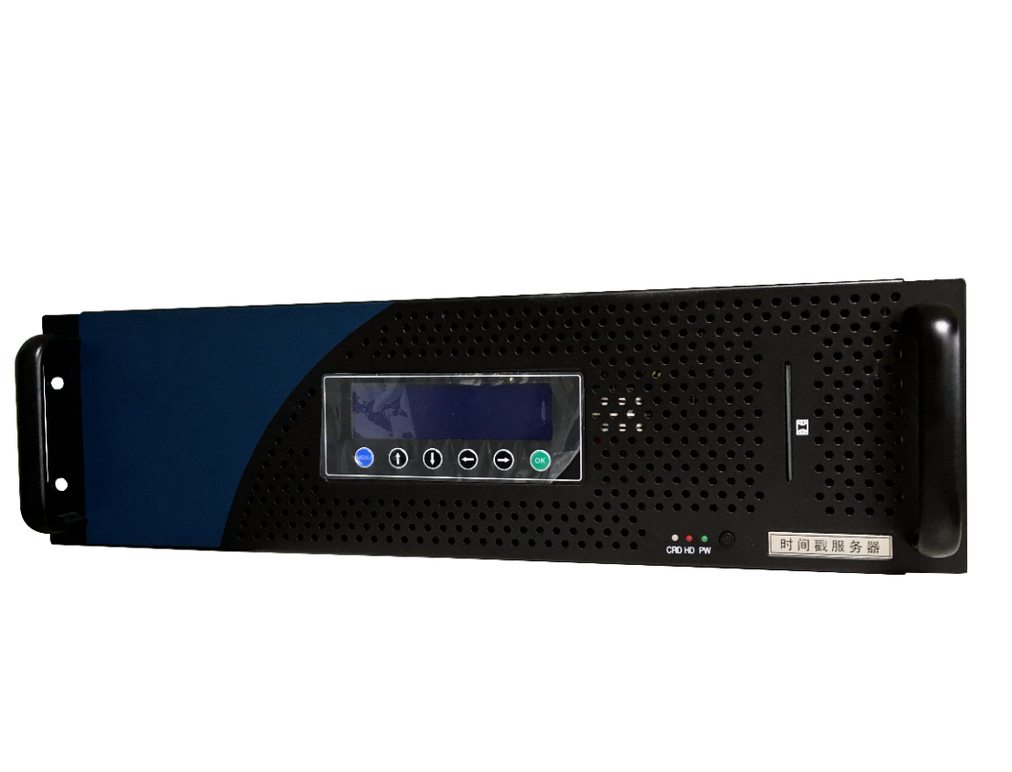

时间戳服务器（私有化部署）
时间戳服务器是基于PKI技术开发的TSA硬件产品，严格遵循国际标准（RFC3161）和RFC2630两种时间戳协议。它采用精确的时间源、高强度高标准的安全机制、为用户提供精确的且不可抵赖的时间戳服务
配置管理
支持通过串口管理修改数字签名服务器的IP地址；管理 Webservice服务
内置国家授时中心时间源；基于SNTP协议，并对时间自动同步
可信时间源
系统管理
支持签发可信时间戳、验证时间戳有效性
数字时间
时间戳证书管理、时间源管理、服务管理、日志管理、网络配置、系统配置、备份与恢复等

Slide 30
提供丰富电子签名SDK接口，支持定制开发对接
实名认证接口
电子签名接口
签名验证接口
登录认证接口
下载文件接口
申请证书接口
签字撤回接口
撤销签名接口
采集签字接口
时间戳接口

Slide 31
3
服务保障

Slide 32

遵循国家电子签名技术标准
《中华人民共和国合同法》第十，十一条
数据电文和纸面合同一样，是书面形式的一种，具备相同的法律效力。
《中华人民共和国电子签名法》第十三，十四条
可靠的 电子签名 与手写签名或者盖章具有同等的法律效力。
《最高人民法院关于适用〈中华人民共和国民事诉讼法〉的解释
网上聊天记录、博客、微博客、手机短信、电子签名、域名等形成或者存储在电子介质中的信息可以作为民事诉讼中的证据。
参考的法律法规
（1）全国人大：《中华人民共和国合同法》（1990）
（2）全国人大：《中华人民共和国电子签名法》（2004）
（3）商务部：《商务部关于网上交易的指导意见（暂行）》（2007）
（4）国家工商行政管理总局《网络商品交易及有关服务行为管理暂行办法》（2014）
（5）商务部：《电子商务第三方交易平台服务规范》（2011）
（6）国家标准：《时间戳标准》（GB/T10520-2006）
（7）国家标准：《电子商务模式标准》（SB/T10518-2009）
（8）国家标准：《网络交易服务标准》（SB/T10519-2009）
（9）国家标准：《大宗商品电子交易标准》（GB/T19769-2003）
（10）国家标准：《电子商务协议》（GB/T19252-2003）
（11）工业和信息化部：《电子认证服务管理方法》（2009）
（12）工业和信息化部：《互联网信息服务管理方法》（2000）
（13）公安部等：《信息安全等级保护管理办法》（2007）
（14）国密局：《电子认证服务密码管理办法》（2009）
（15）国密局：《证书认证系统密码及其相关安全技术规范》（GB/T 25056-2010）
（16）商务部：《电子合同在线流程规范》（2013）

Slide 33






出具可靠的合同验证报告

Slide 34
提供全方位法律保障服务
司法鉴定
公证服务
出具权威司法鉴定报告
对接权威公证机构
ＣＡ数字证书
一键仲裁
实时签发实名数字证书
对接仲裁机构提供网上仲裁
权威时间戳
区块链存证
国家授时中心可靠时间戳
腾讯区块链存证、鉴权服务

Slide 35

全生命周期的服务和支持
实名认证服务
电子签署服务
电子存证服务
司法保障服务
公安证照核验
活体脸部识别
企业微信账户认证
签字签名服务
签名查验服务
手写签字采集
时间戳服务
数字证书服务
区块链存证
文件取证
数据保全
公证服务
司法鉴定
保险服务
法律顾问服务

Slide 36





服务案例
我们已经成功实施过的医院项目涵盖：14个省：广东、广西、山东、四川、江西、江苏、陕西、贵州、河南、河北、浙江、湖北、安徽、福建，4个市/自治区：天津、上海、新疆、内蒙古，超过60家医院。

Slide 37
安全服务优势--能力金字塔
专业服务团队
尖端
安全服务团队主要由持有 CISP、CISSP、CCSK、ISO27001 主任审核员、CCIE等安全专家团队组成，联合腾讯7大安全实验室业内领先安全攻防能力人员
专业服务团队
安全实践能力
保障用户测试服务落地执行。提供可长期落地执行的、系统化的解决方案。
安全实践能力
品牌优势
品牌优势
长期对抗黑色产业，积累了丰富的安全防护技术和经验。
精准防护策略
实战对抗中，具备可落地的实用、精准的防护策略，快速解决用户现实问题。
精准防护策略
快速响应能力
大数据风险联动
快速响应能力
具备快速的安全应急响应能力，在行业发生严重安全漏洞爆发或事件时，第一时间提供修复咨询和支持
基础
大数据风险联动
基于腾讯云海量用户的常见入侵、威胁等数据进行安全分析，具备威胁联动能力。

